Slide 1

speerpunten 1, 2 en 3
in 2023 óók in 2024
1 - Regionale Doorfietsroutes
2 - Maximaal 30 km/uur binnen de bebouwde kom
3 - Fietspaden allemaal obstakelvrij, minstens ’vergevingsgezind’

Slide 2
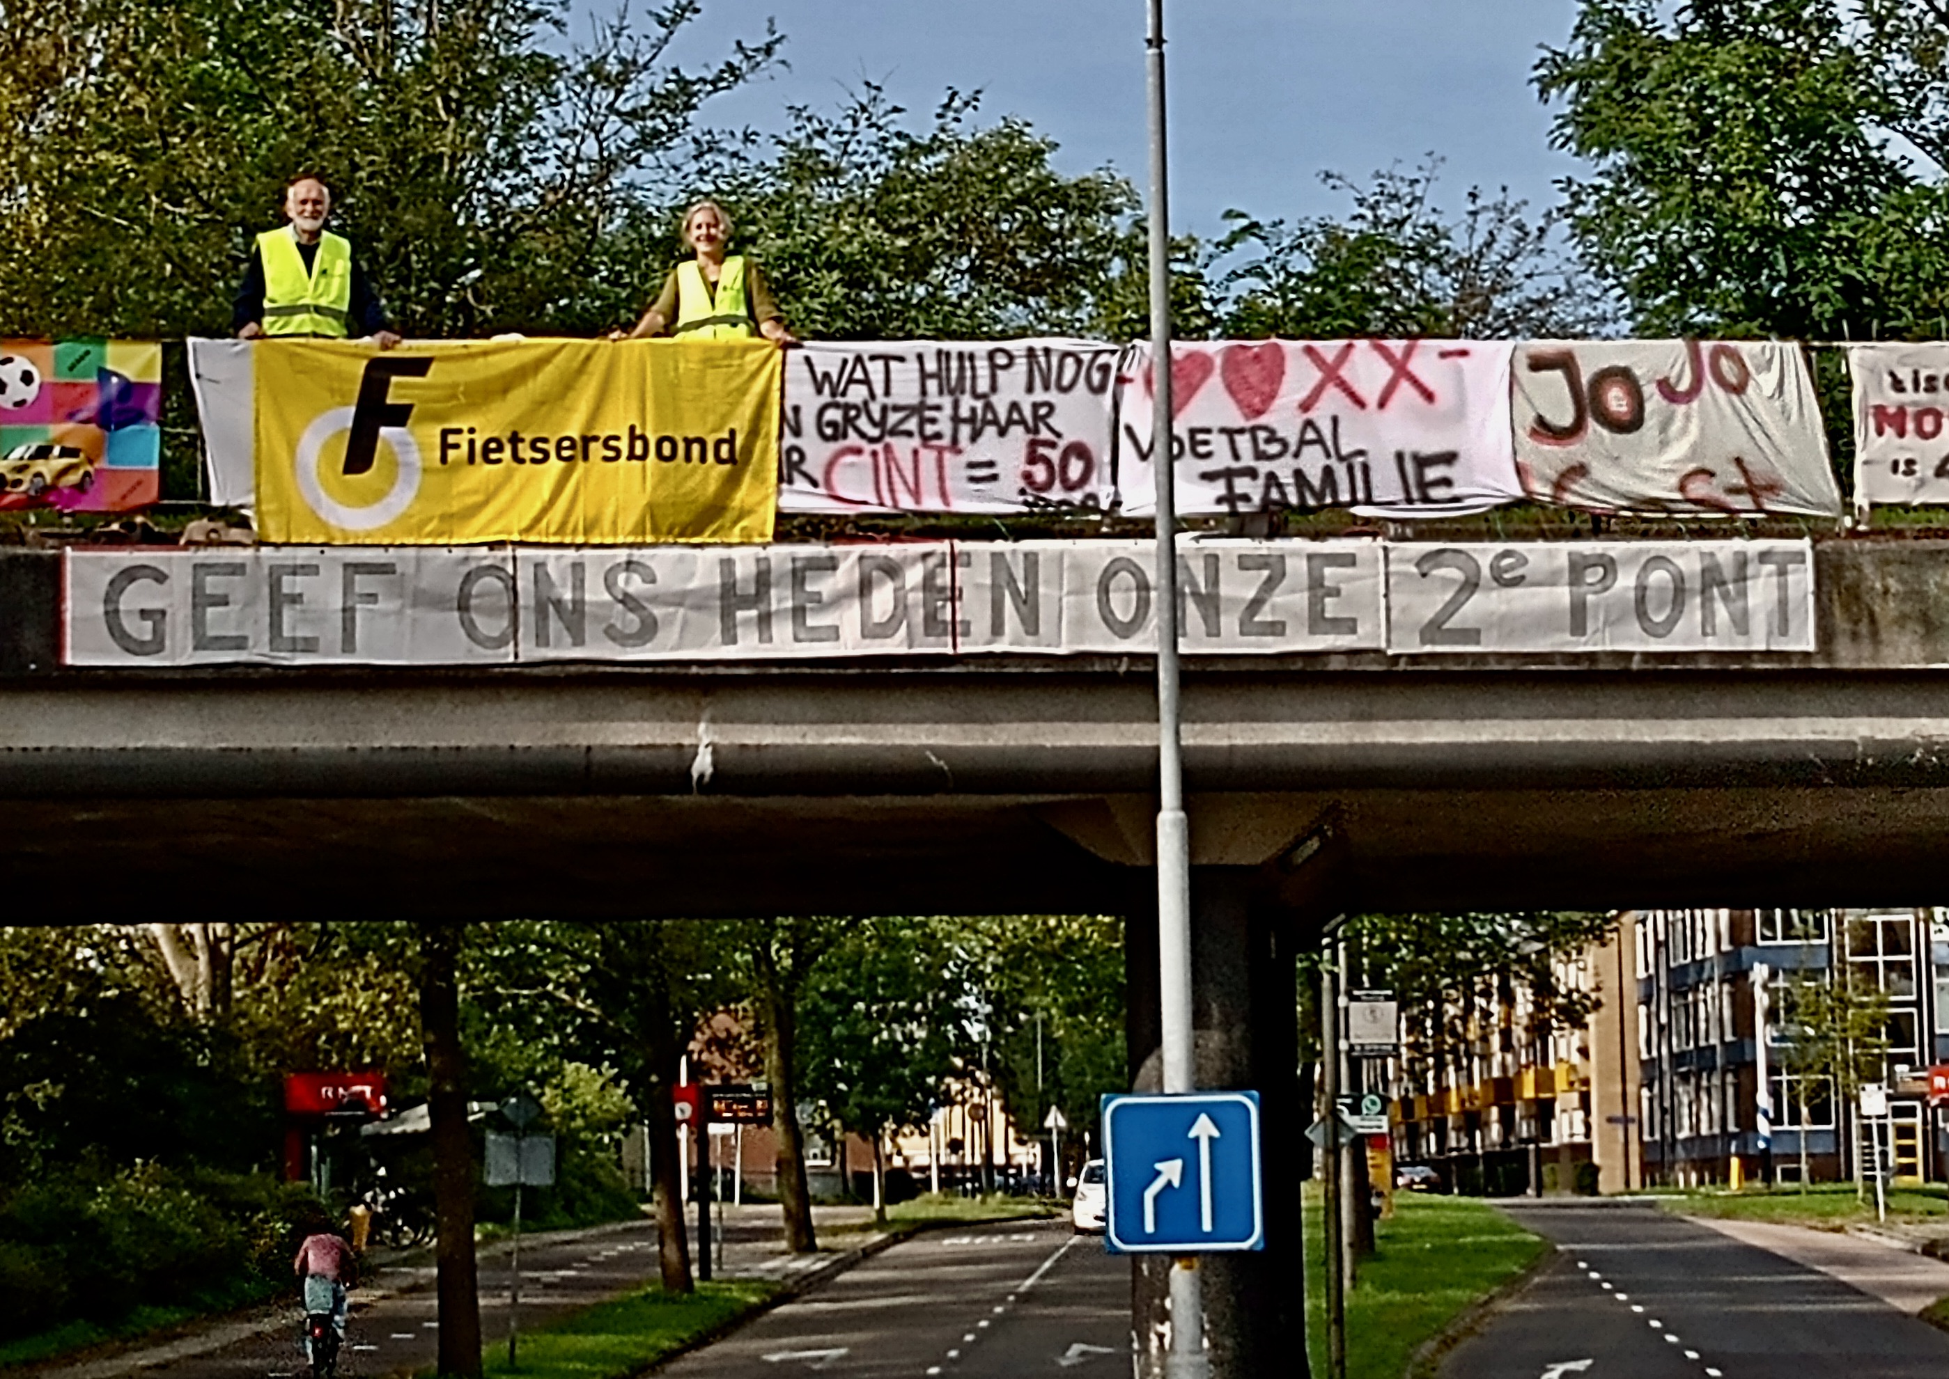
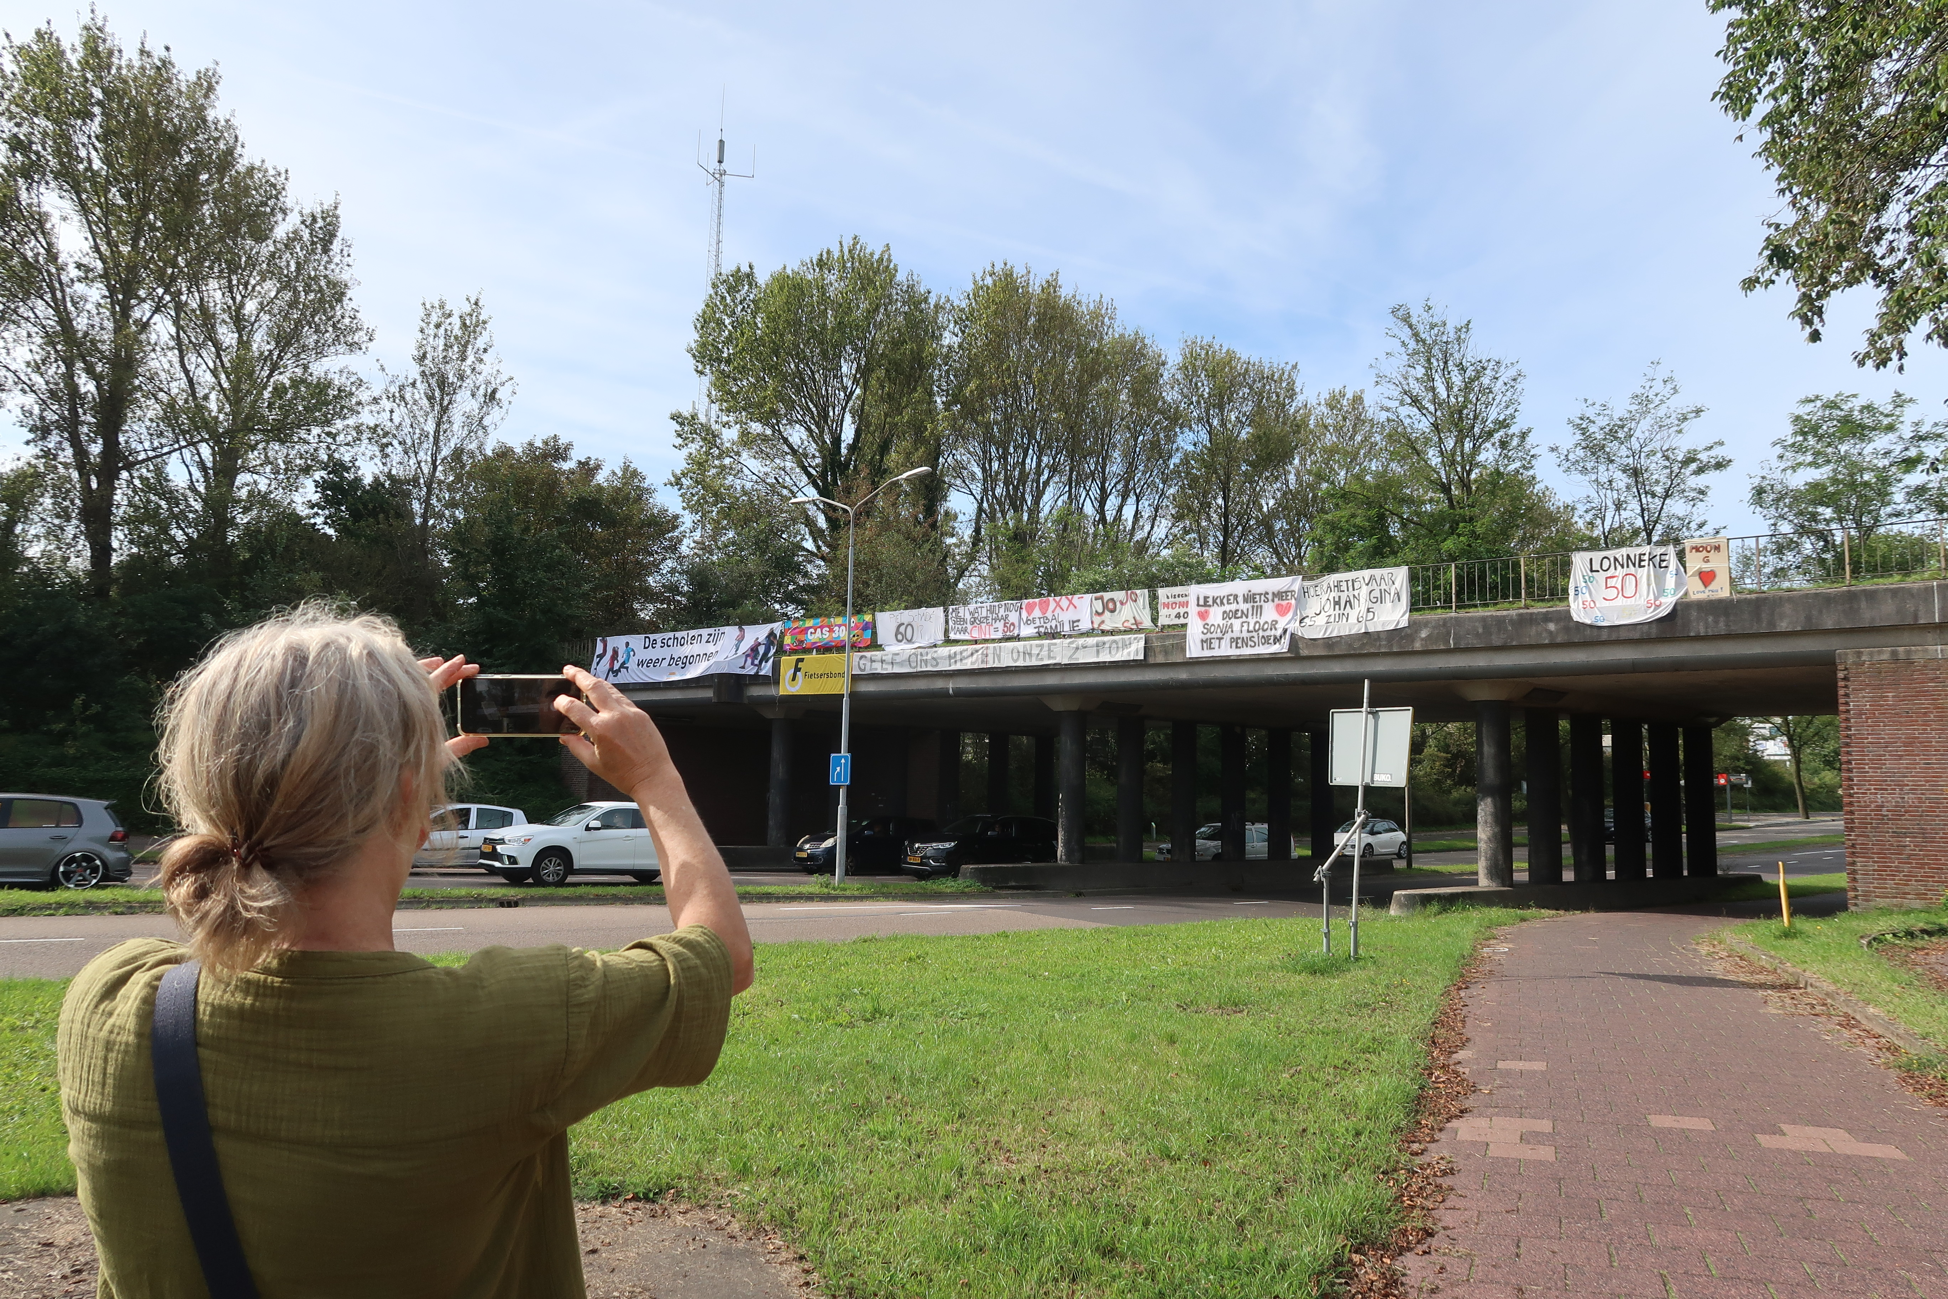
Onze heldendaden in 2023

Slide 3
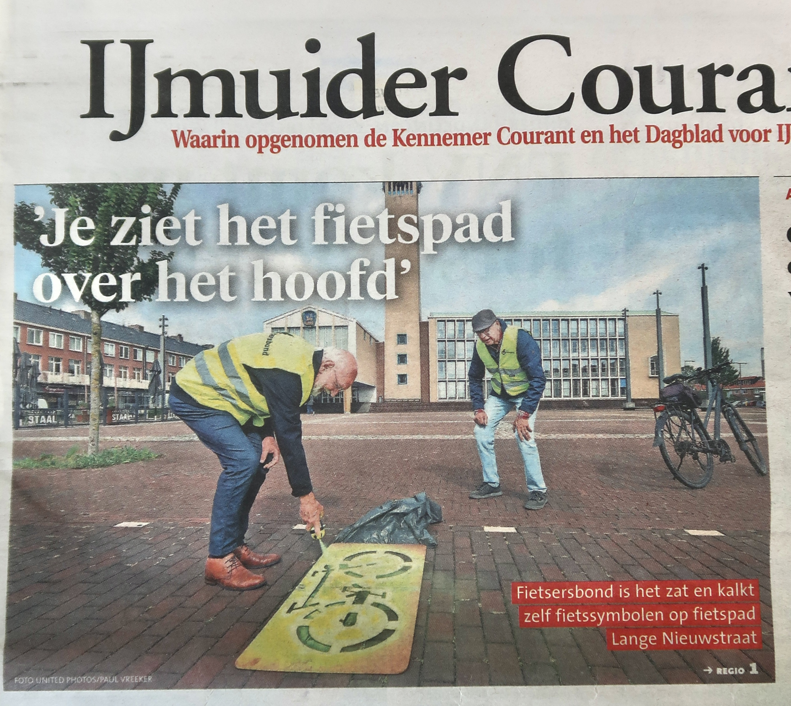
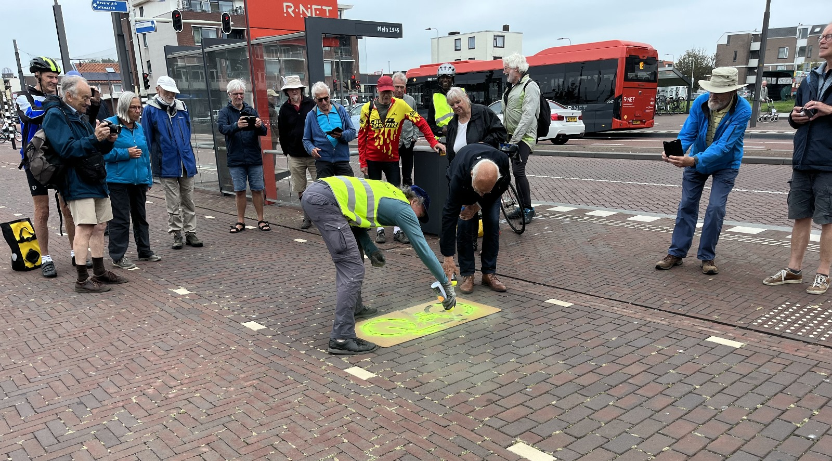
Onze heldendaden in 2023

Slide 4
Regionale Doorfietsroutes (1)
speerpunt 1 van 2024
twee noord-zuid routes die voldoen aan alle landelijke eisen. Ook een oost-west route.
gestandaardiseerde breedte, verharding en verlichting; geen niveauverschil tussen fietsstrook, vrije strook en trottoir.
blijvend vrijgemaakt van rommel, takken en sneeuw.

Slide 5
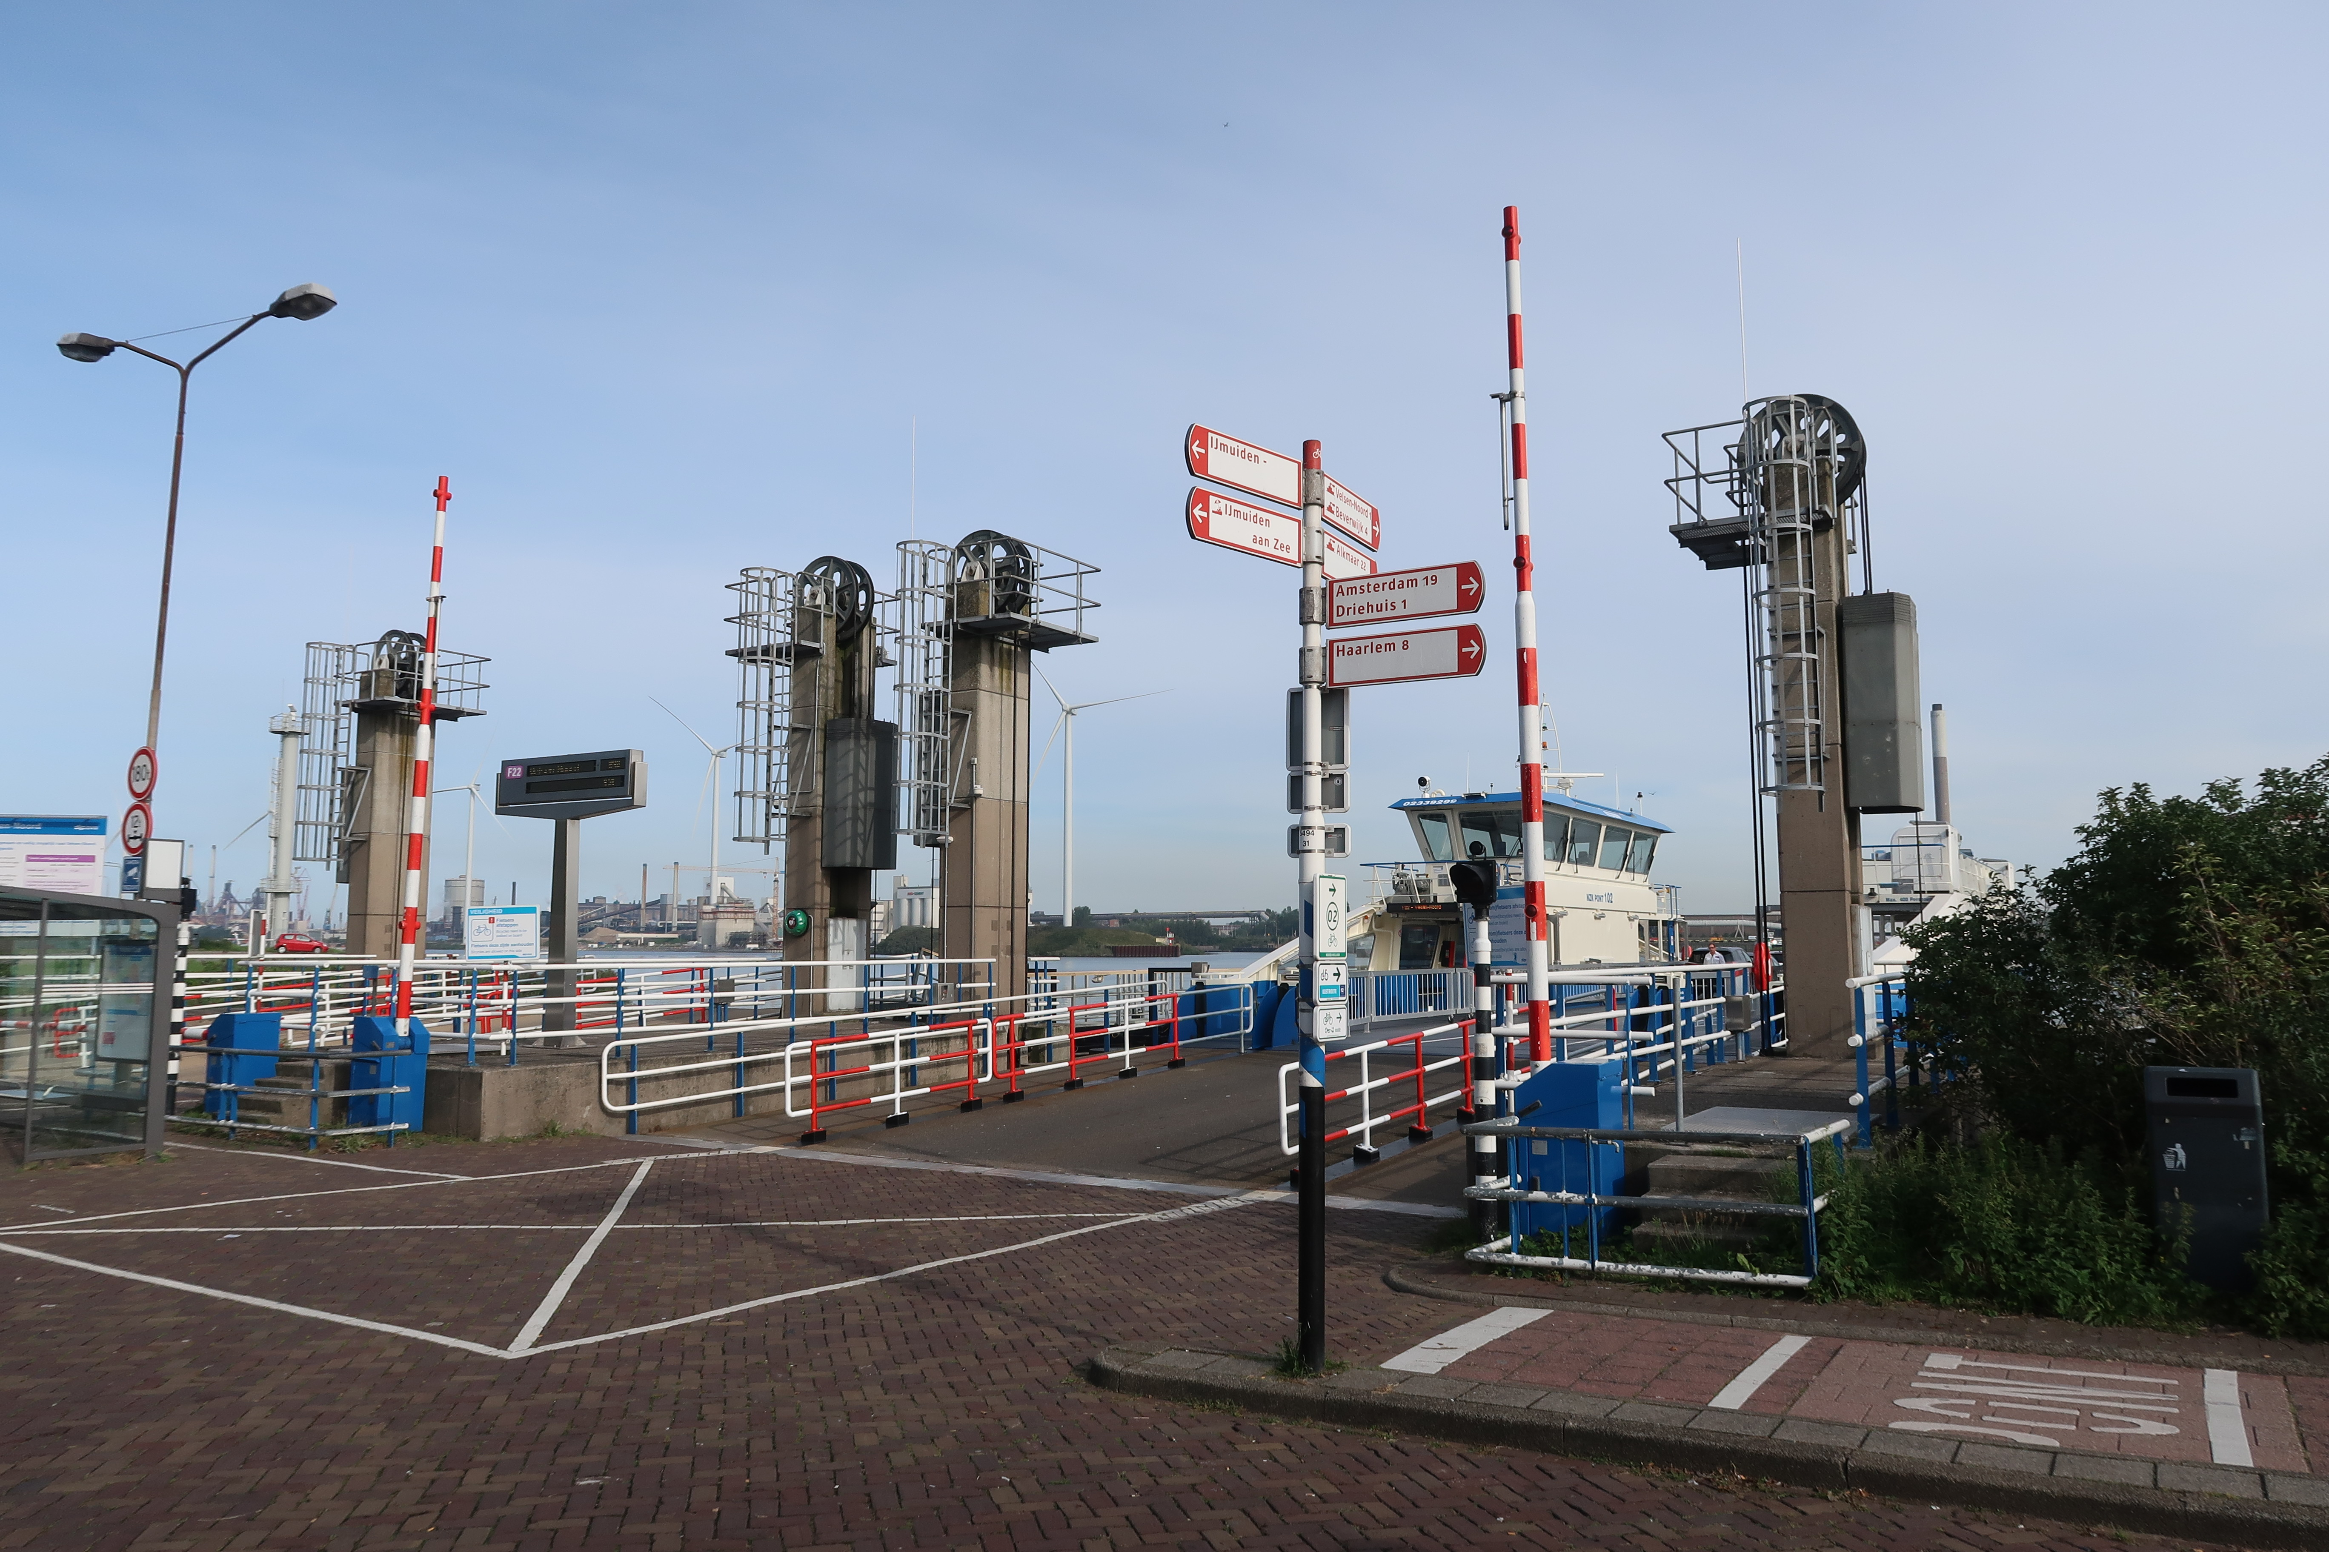
2024

Slide 6
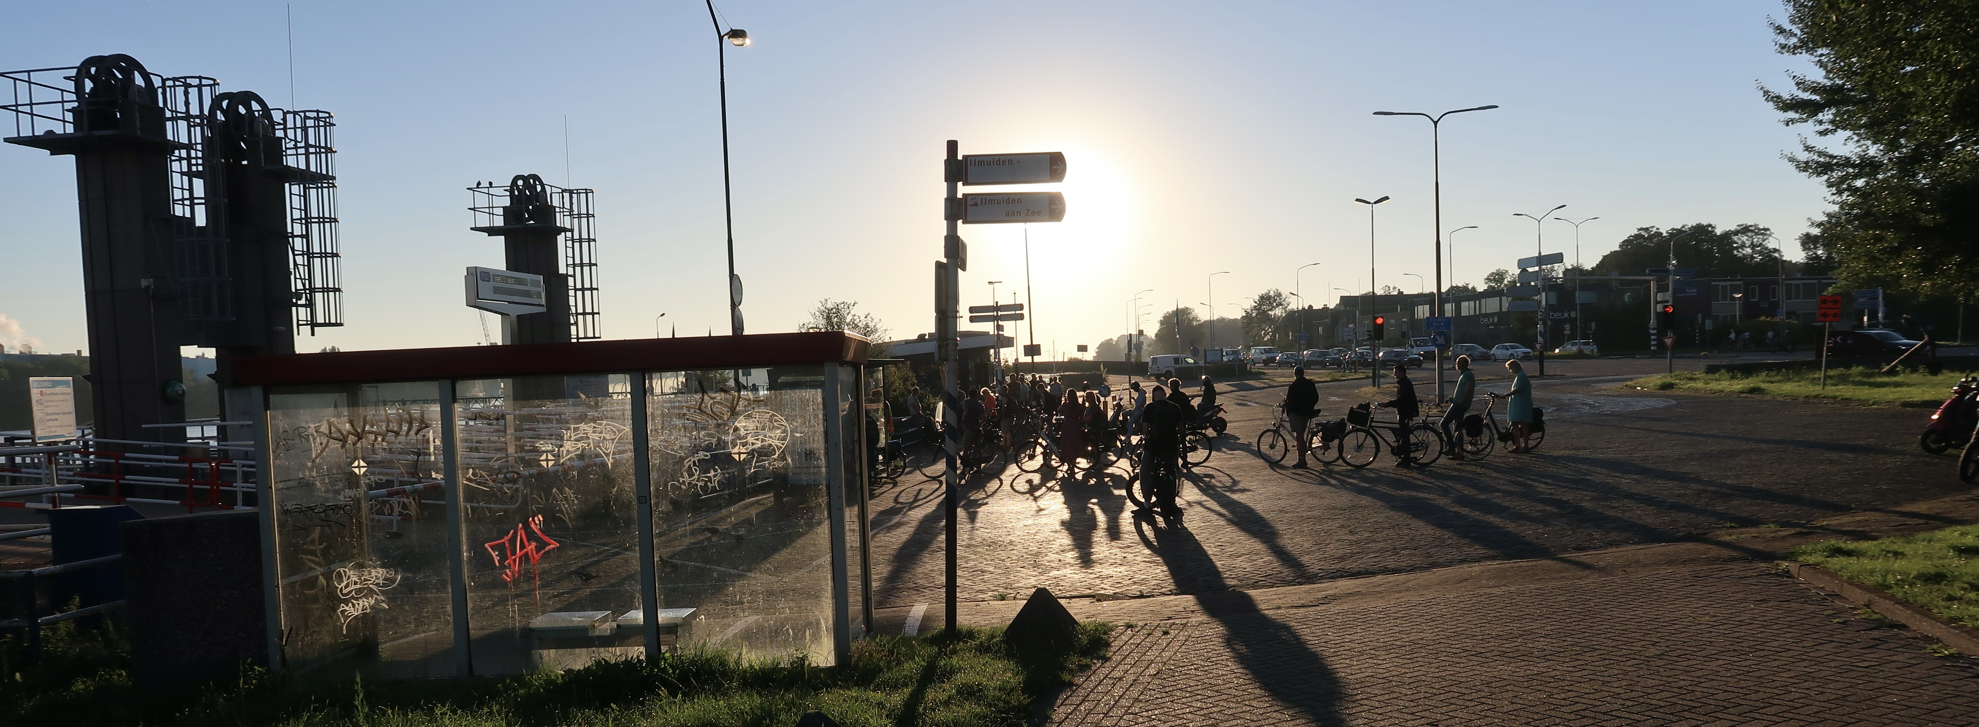
2024
Heel veel forensen naar fabriek, kantoor en winkel plus scholieren !

Slide 7
Regionale Doorfietsroute (2)
speerpunt 1 van 2024
Hèt knelpunt: het Pontplein in IJmuiden
* wachttijd tussen twee afvaarten 20 minuten.
* beschutting ontbreekt aan noord- en zuidkant, dus
        een schuilplaats tegen wind en regen is nodig.

Slide 8
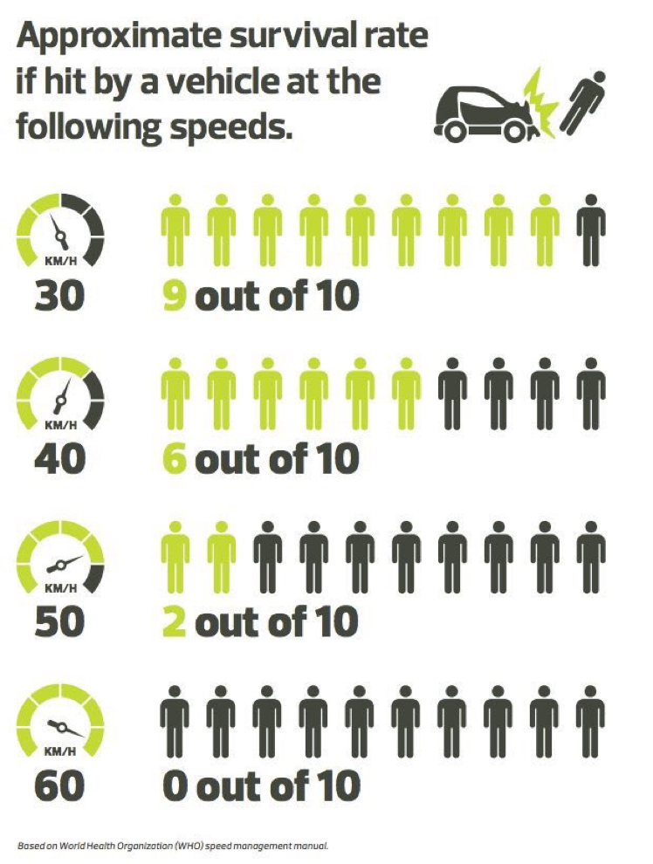
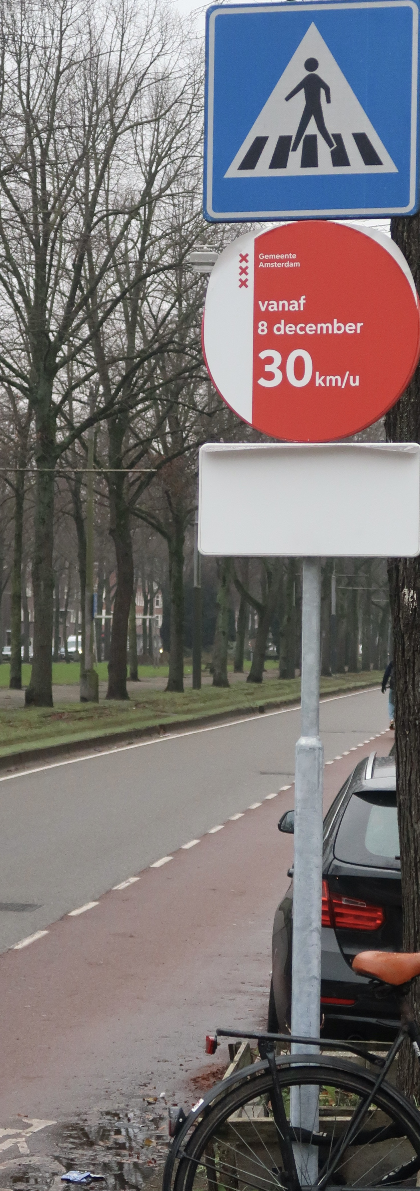

speerpunt 2 van 2024

Slide 9
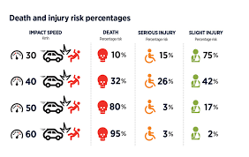
2024

Slide 10
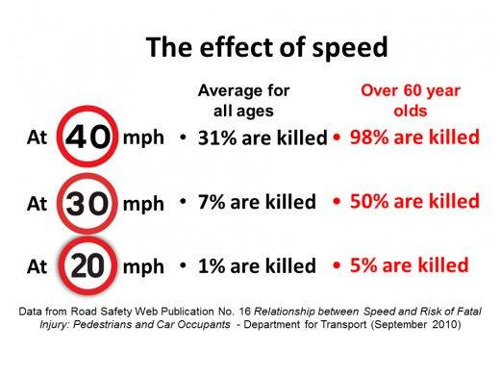
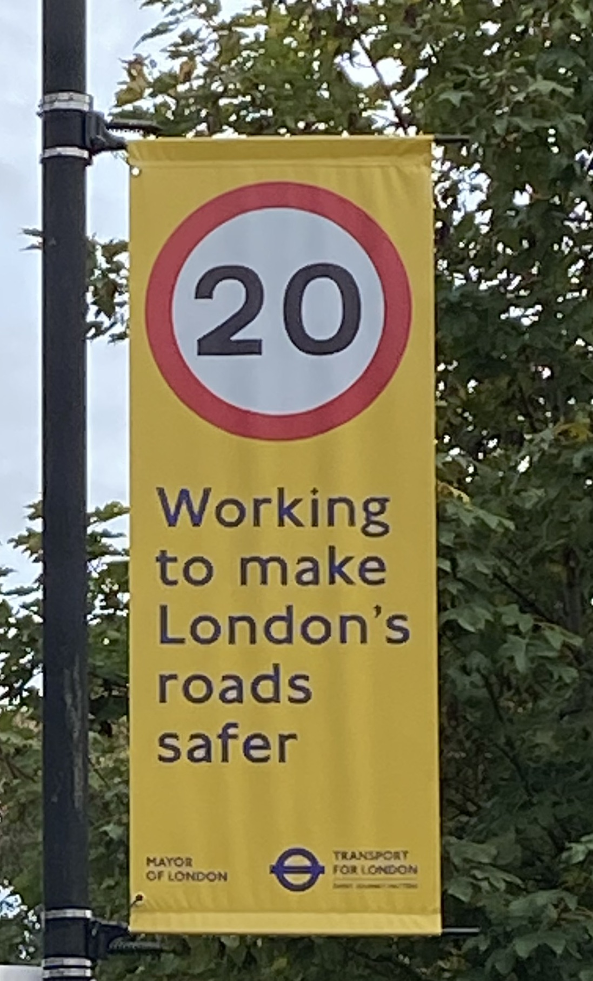
2024

Slide 11

speerpunt 3 van 2024
Obstakelvrij fietsen
In oktober 2022 plakten wij publiekelijk de eerste stickers. Onze huidige aanpak gaat via het ’slim melden’ bij de gemeente.
Sneeuwruimen? Borstelen !
Breedte: snoeien en vegen …
Stoepranden en richels blijven een probleem !

Slide 12
2024
geheime plannen
Verf-aktie op de Lange Nieuwstraat te IJmuiden; belijning van de fietspaden. Samen met wg Toegankelijkheid.
Beschutting bij de pontsteiger op het Pontplein, publieksactie met QR-code.
Velserbroek: uniforme rotondes volgens CROW.

Slide 13
2024
Als een voorwerp van 10 meter hoogte naar beneden valt dan wordt de grond geraakt met precies 50 km/uur.
een dodelijke snelheid
Zwaartekracht geeft een versnelling van 10 m/sec²

Slide 14
zorgelijk in 2024
Betaald parkeren: de stad voor de auto of is de stad voor de mensen(kinderen) ?
Gevaren van op de stoep parkeren.
Gevaren van elektrische (bak)fiets en fatbike.
Gevaren van elektrische SUV: snelheid, massa, geen oogcontact.

Slide 15
2024
    „Safety is a shared responsibility”
    Bedankt voor uw aandacht

